Slide 1
Procjena rizika radnog mjesta uposlenika koji puno radno vrijeme provodi za računarom
Mr sc dr Elma Ibrahimpašić Specijalista medicine rada

Slide 2
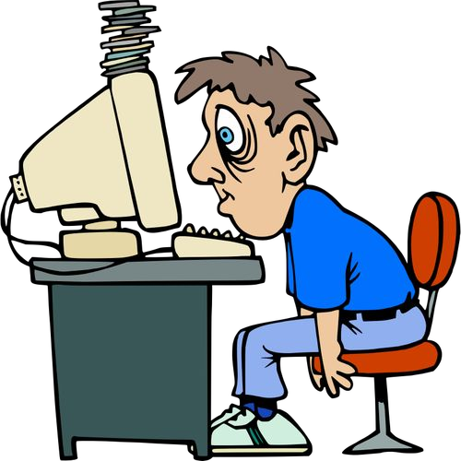

Slide 3
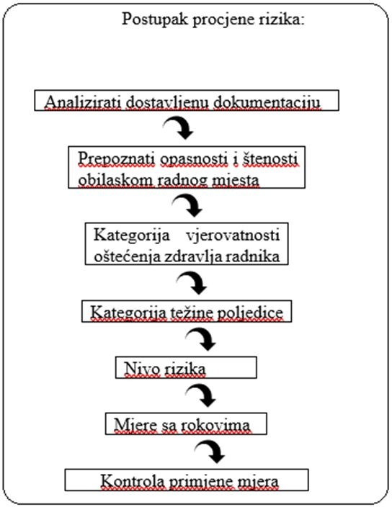
Procjena rizika radnog mjesta informatičara

Slide 4
Prostor
Pod-vrsta obloge, stepen protivkliznosti,
Primjer: pločice se prema protivkliznosti kategorizuju u grupe od R9 do R13, kategorija R9 -pločice koje imaju najniži nivo protivkliznosti
Kategorija R13 one koje imaju najviši nivo protivkliznosti Mjere: Protivklizne trake, gumene ploče

Slide 5
Osvjetljenje
-rasvjeta koja ne baca sjene, disperzna svjetlost, za poslovne prostore najbolja
-svjetlost od 4000 kelvina (hladna svjetlost), a broj lux-a (jakost rasvjete) zavisi od vrste posla
-bijela svjetlot, žuta svjetlost

Slide 6
Grijanje
Ako uposlenici sjede cijeli dan ispred računara u prostoriji ne smije biti hladno (rukavice, jakne), ali ni pretoplo (pospanost)
Osjećaj topline zavisi:
od godišnjeg doba, životnog doba, tjelesne mase,
vrste odjeće koju nosi na random mjestu Temperatura radnog prostora 22-23°C

Slide 7
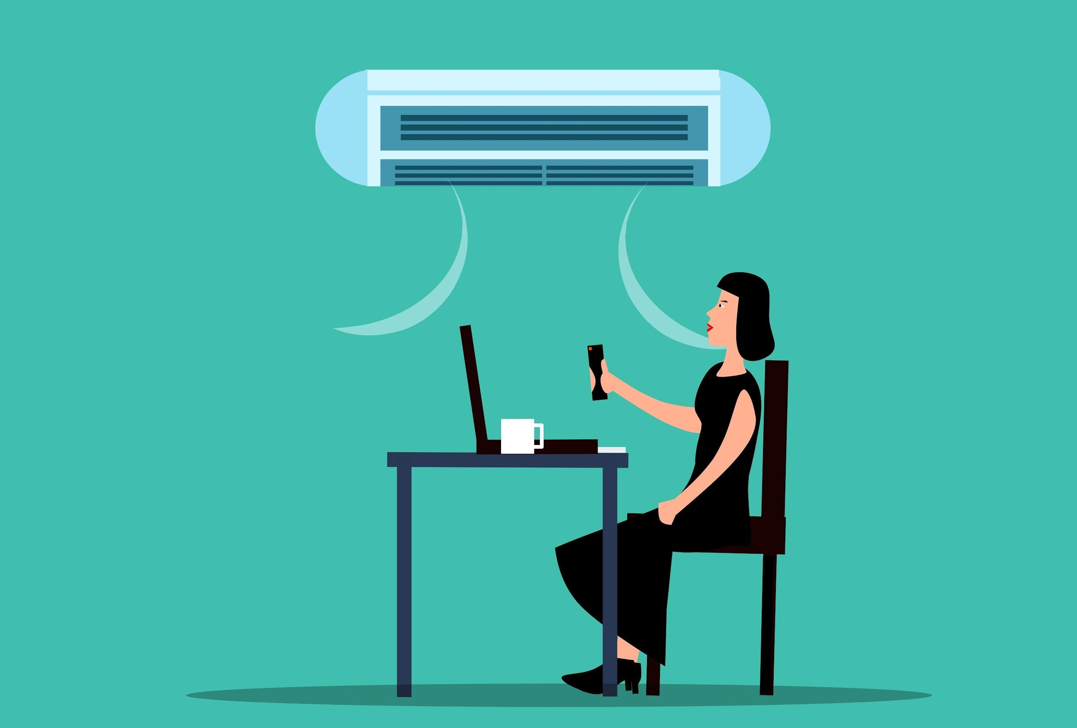

Slide 8
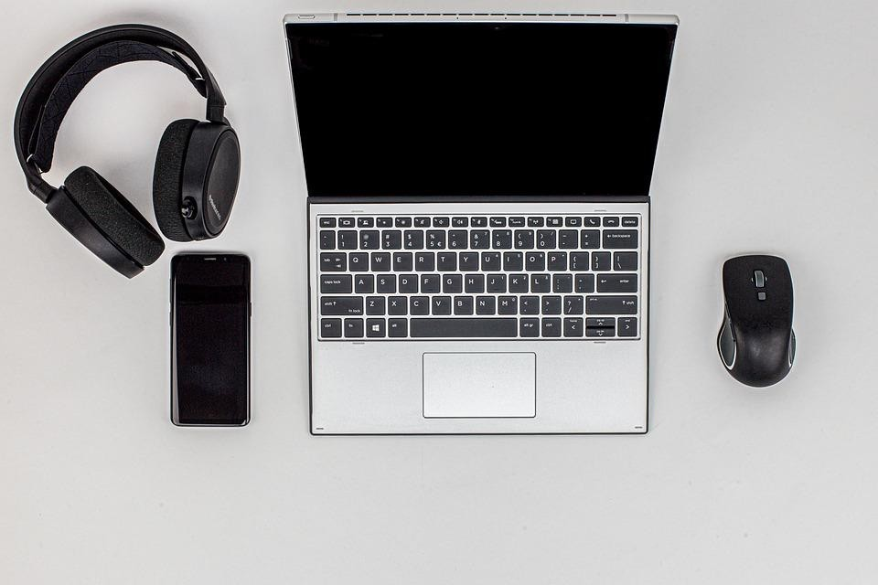
Buka
-Buka ventilatora sistemske jedinice je stalnio prisutna.
-Zvuk koji nastaje udaranjem o tipke na tastaturi
-Online sastanci
Buka se različito doživljava: neki uposlenici to jedva primećuju, neki zvuk
ventilatorskog sistema smatraju uznemirujućim i neprijatnim.

Slide 9
Biološke, hemijske štetnosti
-Dim, prašine, gasovi
-Bakterije, virusi, gljivice, plijesni

Slide 10
Namještaj
Radni sto: vrsta materijala, mat
Radna stolica: sa naslonom za glavu, ruke, leđa, 5 točkića

Slide 11
Računar
Mat tastatura, zvuk udaranja po tastaturi, nagib,
Miš Monitor
Procesorska jedinica

Slide 12
Radni prostor
Prohodnost
Prostor po jednom uposleniku Zelenilo

Slide 13
Međuljudski odnosi
Mobing-horizontalni, vertikalni
Prekovremeni rad-plaćen/nije plaćen

Slide 14
Preporuke
Mjere za dugotrajno sjedenje (rad za računarom):
-Nabaviti ergonomski miš-veličina miša mora odgovarati veličine ruke korisnika, prsti ga moraju u cjelosti obuhvatiti; Preporuka – dati razuman rok za nabavku novih (ﬁn.troškovi)
-Tipke na tastaturi ne smiju reﬂektovati svjetlost (moraju biti mat) i ne smiju biti previše tvrde da ne dođe do umora prstiju. Rok – razuman rok za nabavku nove tastature
-Antireﬂeksna zaštita na zaslonu kompjutera, pravilno postavljanje IT opreme-u skladu sa ergonomskim načelima (širina stola mora biti dovoljna, da je monitor udaljen od očiju približno 50 cm (40-70) da bi se izbjegao vidni umor. Rok - kontinuirano
-Vježbe istezanja na sat vremena u trajanju od 5 minuta, jer nepovoljan položaj kod sjedenja dovodi do promjena na vratnoj i slabinskoj kičmi (objasniti način izvođenja vježbi, slike)

Slide 15
Preporuke
--Redovna kontrola vida
-Osoblje treba primijeniti pravilo 20:20:20 (svako 20 minuta gledati na daljinu od 20 stopa ili 6 metara u trajanju od 20 sekundi). Koristiti vještačke suze po potrebi.
-Učestalo, svjesno treptati (normalno osoba trepne 20 puta u minuti, dok osobe koje rade sa računarom 2-3 puta u minuti) da bi se izbjegao sindrom suhog oka. Rok - kontinuirano
-Gornji rub ekrana mora da bude u visini očiju, tako da se gleda pod uglom od 10 do 15 stepeni prema dole). Ekran obrisati svako jutro. Rok - kontinuirano
-Ruke odmarati u krilu, a ne na tastaturi.
-Između ruba stola i tastature mora biti najmanje 10 cm slobodnog prostora.

Slide 16
Preporuke
Smanjenje buke: prvo preporučiti čišćenje svih sistema hlađenja od prašine-to je
mehaničko otklanjanje buke sa lopatica ventilatora
Ili
Ako nivo buke sistemske jedinice prelazi prag komfora preporučiti zamjenu komponenti rashladnih sistema tišim-dati razuman rok za nabavku.
-Slušalice

Slide 17
Preporuke
-Zabrana pušenje na radnom mjestu
-Dati upute za čišćenje radnih ploha ili aparture, ponoviti mjerenje nakon preporuka u slučaju pozitivnog nalaza

Slide 18

HVALA NA PAŽNJI

